Slide 1
Zoom オンライン会議 ホスト編
～会議室を開こう～
このマニュアルの操作は、ブラウザ版をしようしたらどのパソコンからでも、アプリ版を使用したらインストール済みのパソコンのみで行えます。担当者レベルでお使いください。
宮崎県教育研修センター

Slide 2
目次
 | ブラウザ版ｚｏｏｍ （高度な設定） | アプリ版ｚｏｏｍ （簡単操作）
サインインする | Ｐ３ １ ブラウザ版のサインイン | Ｐ７ ４ アプリ版のサインイン
すぐに研修等を始める | Ｐ５ ２ ブラウザ版でミーティングを開催 | Ｐ８ ５ アプリ版でミーティングを開催
ミーティングの予約をする | Ｐ６ ３ ブラウザ版でスケジュール | Ｐ９ ６ アプリ版でスケジュール

Slide 3
１ ブラウザ版のサインイン
① ブラウザのＵＲＬに
「zoom.us」と入力し、enterします。
又は インターネットの検索サイトで「zoom」を検索し、
サインインします。

Slide 4
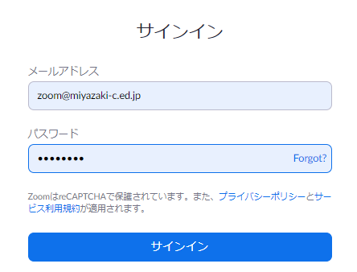
１ ブラウザ版のサインイン
② 配付されたメールアドレスを入力します。
③ 配付されたパスワードを入力します。

Slide 5
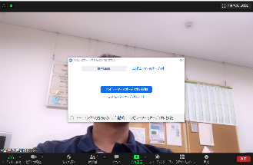
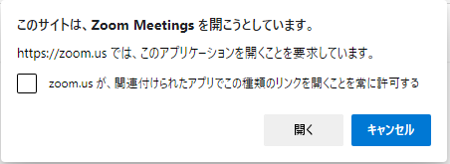
２ ブラウザ版でミーティングを開催
「ミーティング」→「ミーティングを開催する」→「ビデオはオン」
「開く」→ 「コンピュータでオーディオに参加」

Slide 6
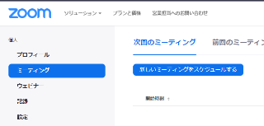
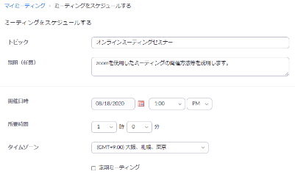
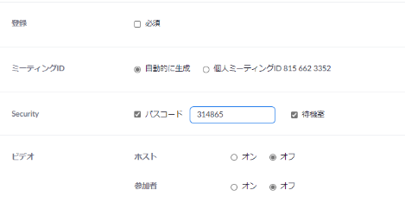
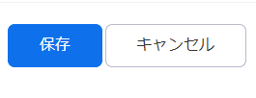
３ ブラウザ版でスケジュール
「ミーティング」→「新しいミーティングをスケジュールする」→
「ミーティング名」「日時」等を入力する
最後に保存
ミーティングＩＤやパスコードの固定化はセキュリティホールになるので注意をしてください。

Slide 7
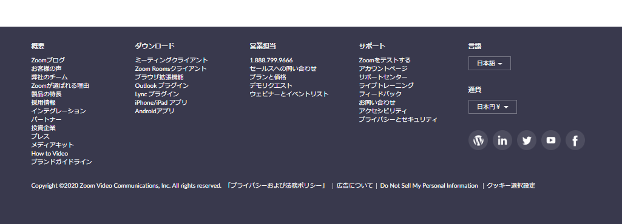
４ アプリ版のサインイン
①ブラウザのＵＲＬに「zoom.us」と入力し、enterします。
ページ最下部
①

Slide 8
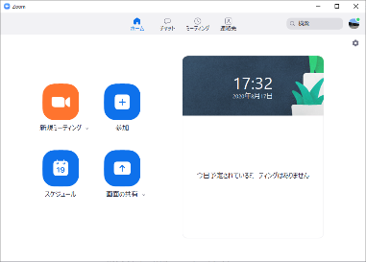
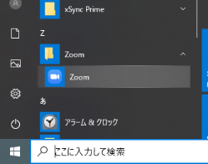
４ アプリ版の使用
③ダウンロード
④画面左下のファイルを開く
⑤こんな画面が出れば 次からはスタートのzoom
OK!!
②
①

Slide 9
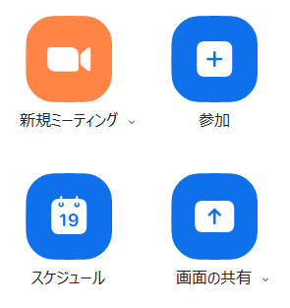
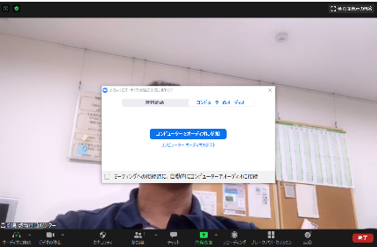
５ アプリ版でミーティングを開催
新規ミーティング → 「コンピュータでオーディオに参加」
①
②

Slide 10
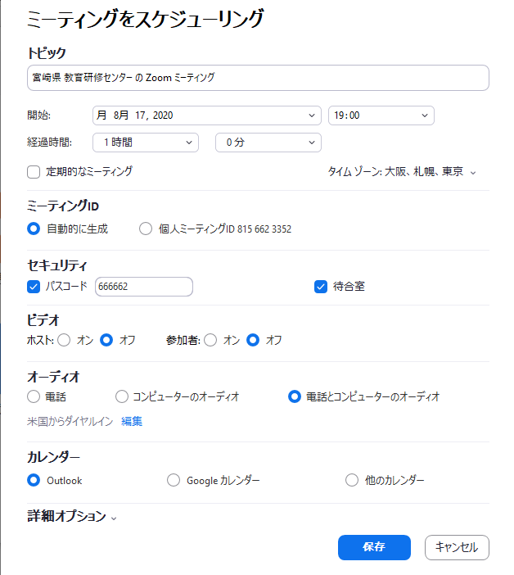
６ アプリ版でスケジュール
スケジュール → ミーティング名や日時等を入力して「保存」
ミーティングＩＤやパスコードの固定化はセキュリティホールになるので注意をしてください。
①

Slide 11
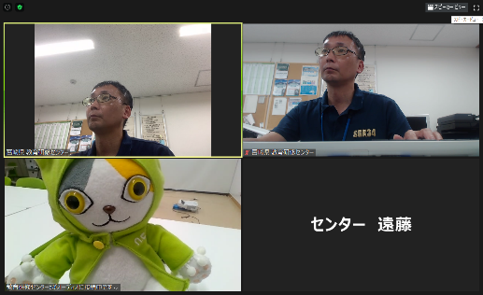
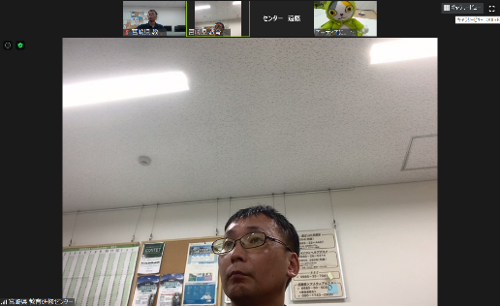
７ 画面の切り替え
「ギャラリービュー」 ⇔ 「スピーカービュー」
最大４９人まで表示 話している人物を拡大表示
順番等の入れ替えはできない 画面を固定することも可能

Slide 12
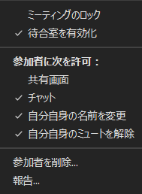
８ ボタンの操作
見ているものの反応を示す。
ちなみにゲスト側は左の2つのみ。
画面の左上に出てくる。
自分の音声を発するかしないかを選ぶ。基本はミュートにしておく。
自分のビデオ映像を送るか送らないかを選ぶ。基本はビデオはオン。
ゲストに対する権利の許可、不許可などを制御する。
13ページ参照
1４ページ参照
パワーポイント画面やインターネット画面、ホワイトボードなどを全員が同じ画面を共有する。
保存する画面数や動きの多さなどによるが、10分で、25～50MB程度である。
1５ページ参照
このコンピュータに保存すると「PC」の「ドキュメント」の「zoom」のフォルダの中に日付ごとに保存される。
ミュート
ビデオ停止
ミュート解除
ビデオ開始
クラウドに保存するとブラウザ版の記録の中に、日付ごとに保存される。

Slide 13
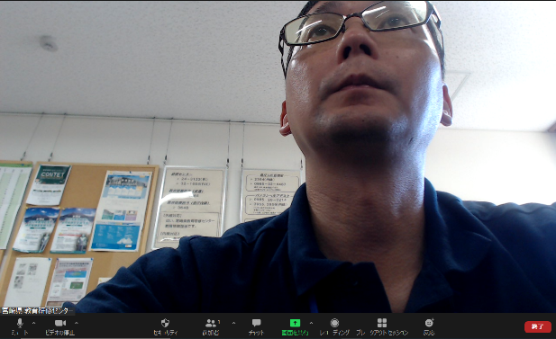
９ 参加者の確認と挙手
発表・質問の時は手を挙げる時等に使用。
③手のひらのマークがでます。
①参加者
②手を挙げる

Slide 14
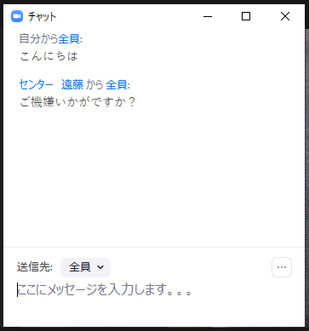
10 チャットを使ってみよう
先生への質問や文字での発表はチャット機能
①チャット
②文字を入力
③Enterで送信

Slide 15
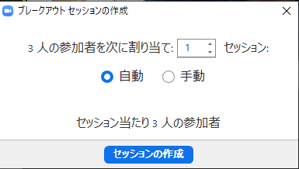
11 ブレークアウトセッション
ブレークアウトルームとは小部屋機能のことです。 例えば20人の参加者を5～6人ずつの3～4つのグループに分けてミーティングができたり、ワークショップができたりします。
グループ分けは自動、手動が選択できる。
人数やグループ数も変更可能。
ただしデフォルトの状態では、この機能は
Offになっているので、ブラウザ版の設定→
ブレイクアウトルームをonにしておく必要
がある。

Slide 16
12 他の参加者（ゲスト）の招待
ミーティングに招待する方法には以下の２つがあります。
①ミーティングURLを送る
招待する相手がzoomのアプリを持っていない、又はあまり詳しくない。「P17 ①URLリンクで招待」へ
②ミーティングIDとパスコードを送る
招待する相手がzoomのアプリを使用したことがある、又は自分自身が手軽に招待をしたい。「P18 ②IDとパスワードで招待」へ
２つを併用することをお勧めします。

Slide 17
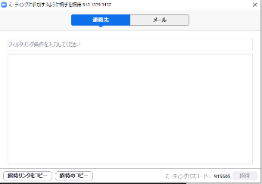
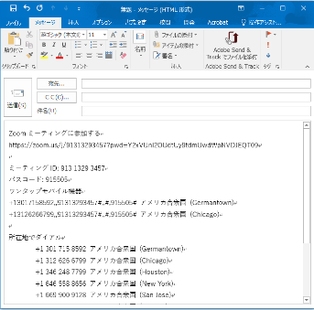
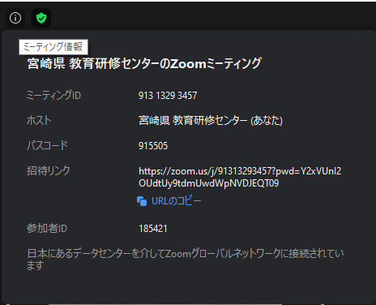
①URLリンクで招待
「参加者」→「招待」→
「招待リンクのコピー」または「招待のコピー」
①
②
③
①
又は
画面左上の「ミーティン
グ情報」の「URLのコピー」
メールなどに貼り付け
②

Slide 18
②ミーティングIDとパスコードを送る
画面左上の「ミーティング情報」にある「ミーティングID」と「パスコード」の２つをメールやなんらかの方法で、相手に知らせ、情報共有をする。
①
②

